Slide 1

Stage chez Safran Landing System
BTS SIO - Option SLAM (Solutions Logicielles et Applications Métiers)

Slide 2

Contexte & Besoin
L'Entreprise Safran Landing Systems (Département IT) à Villeurbanne.
L'Événement Célébration des 40 ans du site (28 juin 2025).
Ma Mission Développer un logiciel de suivi des personnes en temps réel.
Le Concept Scanner les QR Codes des invités (scanette) pour mettre à jour une jauge de présence.

Slide 3
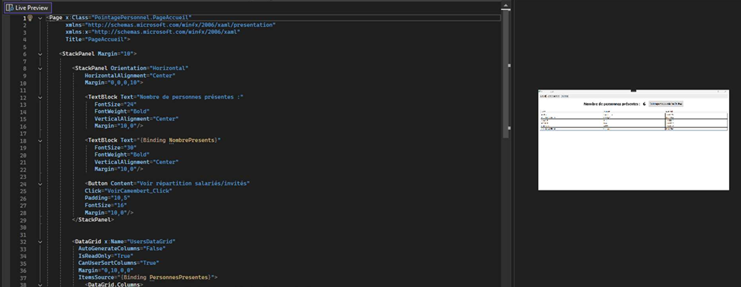
Environnement & Choix Techniques
Langage & Framework Développement en C# avec WPF (.NET) via Visual Studio Code 2022.
Pourquoi WPF ? Création d'une interface graphique plus moderne et flexible que WinForms grâce au langage déclaratif XAML.
Base de données : SQLite Idéal pour une base locale embarquée dans un fichier, extrêmement légère, et sans installation de serveur lourd.

Slide 4





Logique de Développement & Fonctionnalités
Architecture
Algorithme
Sécurité Anti-spam
Découpée en 3 pages distinctes :
1. Accueil (Tableau de bord)
2. Pointage (Saisie des scans)
3. Administration (Ajouts manuels)
Mise en place d'un mode "Automatique" intelligent qui alterne automatiquement les statuts "Entrée" et "Sortie" au fil des scans successifs.
Gestion stricte des erreurs et blocage programmé de 30 secondes pour empêcher tout double-scan involontaire du même QR Code.

Slide 5
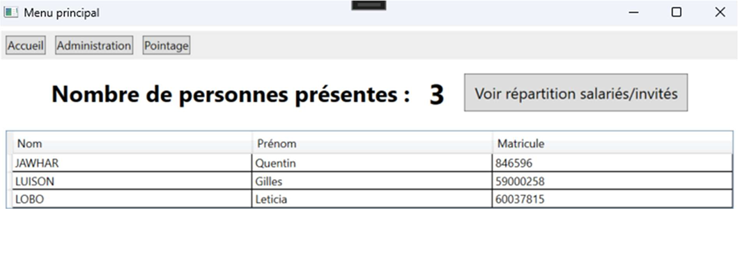
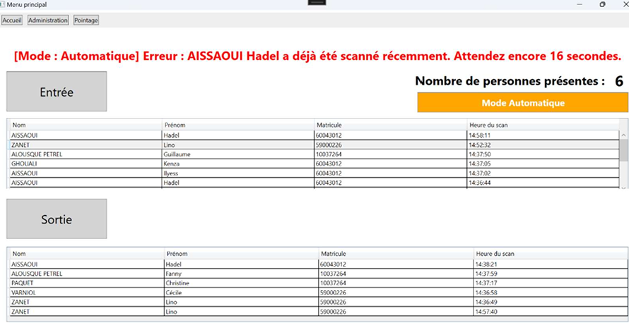
Gestion des Données (Concevoir & Gérer)
Interface Dynamique Implémentation du pattern ObservableCollection et de l'interface INotifyPropertyChanged pour rafraîchir l'affichage instantanément.
Exploitation des données Tableau de bord avec statistiques intégrées (graphiques) et fonctionnalité d'export complet de la base au format CSV.

Slide 6

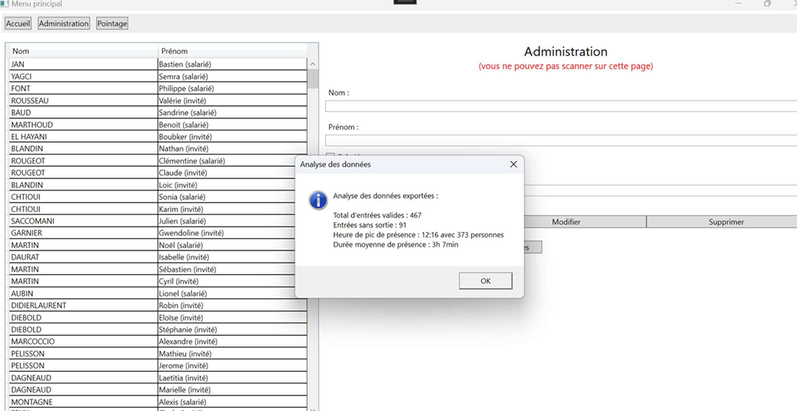
Bilan du Stage & Validation SLAM
Mise en production réussie Logiciel déployé et utilisé avec succès lors des portes ouvertes sans dysfonctionnement majeur.
Apports Professionnels Découverte des processus rigoureux et des exigences de qualité d'une grande entreprise du CAC 40.
467 ENTRÉES VALIDÉES
Compétences BTS SIO Validées 1. Concevoir et développer une solution (C# / WPF)
2. Gérer les données (Architecture SQLite / CRUD)

